Slide 1
Des filières biologiques de plus en plus structurées
Évolutions des filières biologiques depuis 2007-2008

Slide 2
Chiffres clés : doublement des secteurs en 5 ans
    11978 ➔ 24 400 certifiés
  Surfaces engagées
    557 133 ha ➔ 1 030 000 ha
  ½ des producteurs vendent en direct
  ¼ des producteurs transforment à la ferme
  Grande diversité
  Resto Coll. Plus de 2000 producteurs vendent à la restauration collective en 2012
  32% ➔ 57% des établ. en proposent
Producteurs
  5031➔ 8946 certifiés
  Transfo – collecteurs
  112 ➔ 121collecteurs de COP
  68 ➔ 104 moulins actifs
  14 ➔ 20 FAB
  89 ➔ 97 coll. de lait
  95 ➔ 170 Conditi. Transfo. Lait
  70 ➔ 157 caves coopératives viti
  87 ➔ 170 abattoirs
  Productions bio
    Grandes cultures collectées
    170 000 t ➔ 238 000 t
    Lait collecté
    234 ML ➔ 450 ML
    Viandes (ovine bovine porcine)
    12 193 t ➔ 20 330 t
    Œufs Bio produits
    265 M ➔ 578 M œufs
    Pour les autres secteurs une évolution comparable est observée
Préparateurs
1772➔ 3172 certifiés
Marché
Distributeurs
➔
Import
Export
Approvisionnement France évolue positivement de 62% en 2008 à 70% en 2012 (au moins 40% d’importation incontournable)
Développement de débouchés à l’export – (Vins, fromages, produits transformés)
Notes:
4. Pour le lait, est-ce que l’on peut en déduire qu’il y a eu élargissement d’activité ? Parce qu’on voit que l’augmentation des transformateurs laitiers est + forte que celle des collecteurs. C’est aussi pour être sur du +9% du nombre de transfo laitier de la diapo d’après

Slide 3
Repères d’évolution depuis 3ans
Évolutions entre fin 2008 et fin 2011 |  |  | Production |  | Collecte, transformation |  | Marché
 |  |  | Expl. | Surfaces / cheptel | Entrep. | Volumes*
Filières végétales | Grandes cultures | Céréales | +14% | +52% | +8% | +46% | +100% FAB +32% Alimentation humaine
 |  | Oléoprot. |  | +77% |  | +45%
 |  | Luzerne
 |  |  |  | x 3
 | Fruits |  | +94% | x2 | +23% |  | +35%
 | Légumes |  | +83% | +83%
 | Viticulture |  | x 2 | x 2 | +124% |  | +41%
 | PPAM |  | +92% | +18% | +27% |  | 359M€ en 2012
Filières animales | Lait | vache | +23% | +30% | +45% (+9% coll.) | +42% | +42%
 |  | brebis | +75% | +95% | +23% | +90%
 |  | chèvre | +49% | +66% | +11% | +150%
 | Viande | Bovine | +22% | +52% | +91% | +54% | +42%
 |  | Ovine | +30% | +25% |  | +26% | +21%
 |  | Porcine | x 2 | +70% |  | +72% | +81%
 | Volaille |  | +47% | +44% |  | +44% | +51%
 | Œufs |  | +64% | +75% |  | +82% | +34%
Total |  |  | x 2 | x 2 | +78% | - | x 2
* : en filières organisées ou estimation
Source : Agence Bio – 2011 / 2008
Visibilité
Volumes
Synergies entre acteurs
Engagement
Economies d’échelle
Origine France
Qualité
Innovation
Notes:
Éventuellement intégrer des lignes pour légumes frais et légumes secs

Slide 4
Un doublement des opérateurs

Slide 5
Un doublement des opérateurs
Répartition des transformateurs notifiés selon leur activité principale
8785 Fin 2011
5031 Fin 2007
Source : Agence Bio - Données OC 2007 / 2011

Slide 6
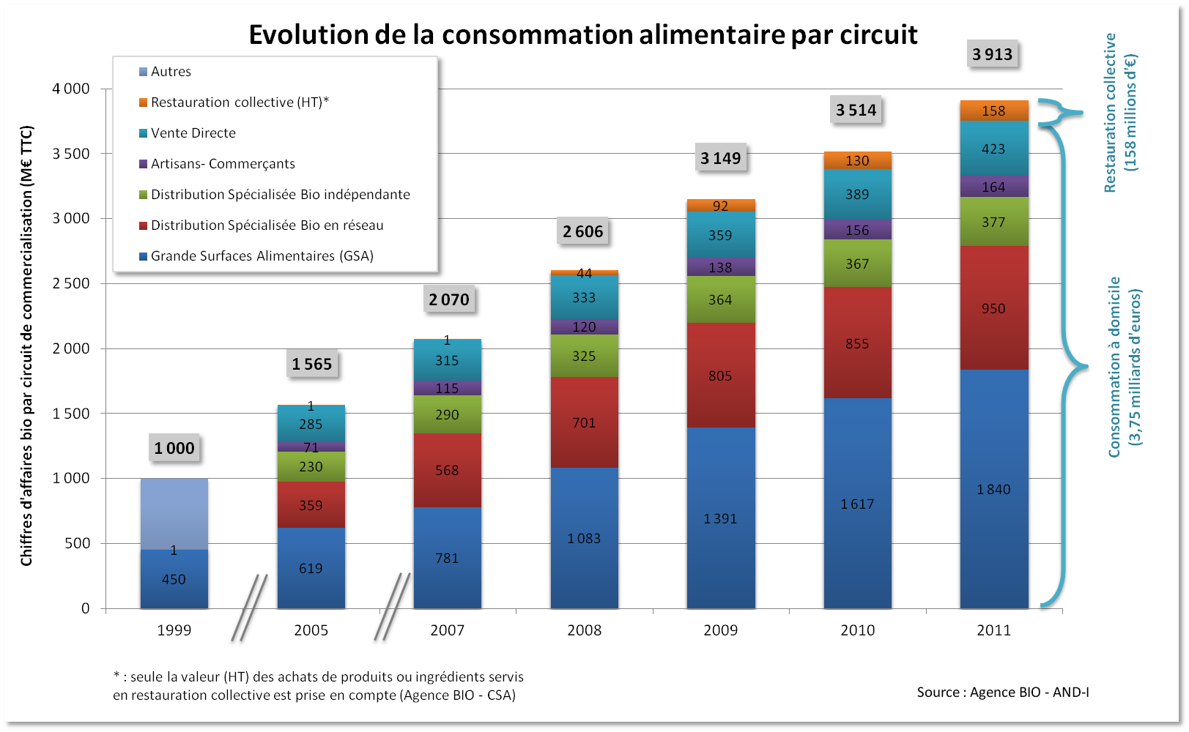
Un doublement du marché
Le Marché bio : - Des circuits de distribution diversifiés
Multiplié par 4 en 10 ans - Développement en restauration collective
Quasi doublement en 4 ans - Plus de 4,1 Milliards d’euro en 2012

Slide 7
L’origine France gagne du terrain

Slide 8
La bio occupe une place croissante dans le paysage agricole français
Évolution de la part des surfaces nationales conduites en bio depuis 10 ans

Slide 9
La bio occupe une place croissante dans le paysage agricole français
Évolution de la part des cheptels nationaux conduits en bio depuis 5 ans

Slide 10
le fonds « AVENIR BIO »
Fonctionnement et bilan de l’outil de structuration des filières bio :

Slide 11
Un outil de structuration des filières bio, le Fonds « Avenir Bio »
Les objectifs du Fonds Avenir Bio
3M€/an pendant 5 ans pour le soutien de programmes d’actions afin de :
Développer l’offre en produits issus de l’agriculture biologique:
    Favoriser les conversions en liaison avec les débouchés
    Diversifier les produits et valoriser l’ensemble des produits de base
Favoriser les économies d’échelle avec des prix rémunérateurs pour les producteurs et attractifs pour les consommateurs
Sécuriser les débouchés pour les producteurs et les approvisionnements pour les transformateurs et les distributeurs via la contractualisation pluriannuelle amont/aval
Soutenir et faire rayonner les démarches de filière
Mise en œuvre du Fonds en complément et synergie avec les dispositifs existants
Des programmes de structuration de filière soutenus dans le cadre d’Appels à Projets « Avenir Bio »
7 Appels à Projets lancés depuis 2008.
A chaque Appel à Projets, les dossiers éligibles sont présentés devant un Comité d’experts regroupant les pouvoirs publics et les représentants des instances professionnelles, le Comité « Avenir Bio ».
70 dossiers ont été examinés par le Comité « Avenir Bio », les experts émettent des avis sur les programmes d’actions à titre consultatif. Les DRAAF et un organisme financier émettent des avis sur les programmes.
46 programmes de structuration de filière ont été soutenus dans le cadre du Fonds « Avenir Bio ».
Ces démarches de structuration de filière exemplaires sont présentées par les partenaires bénéficiaires du Fonds Avenir Bio lors d’évènements nationaux, comme les Assises de la Bio ou les Rencontres Professionnelles de la Bio.
➔ 15,2 M€ de soutien pour 46 programmes et 24 études et expertises de portée générale

Slide 12
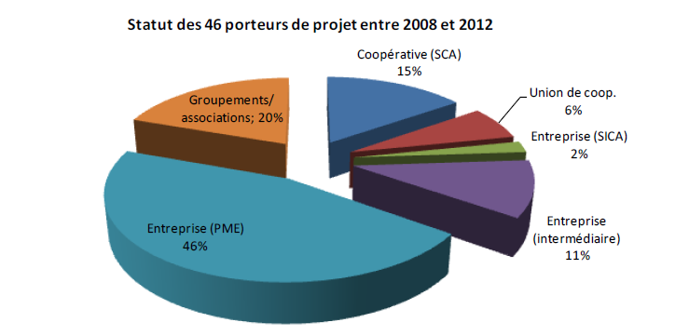
Un soutien à 46 programmes d’actions globaux et cohérents développés sur une base partenariale et pluriannuelle
Depuis 2008, 121 structures bénéficiaires de soutiens financiers, et des partenaires associés (autres entreprises, chambres d’agriculture, associations, …), soit 230 partenaires concernés ;
Des engagements amonts/aval et des synergies qui permettent le décloisonnement des acteurs pour structurer durablement les filières bio;

Slide 13
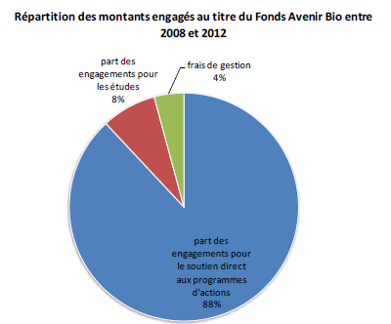
Des investissements soutenus tout au long de la filière pour des filières performantes
Près de 60 millions d’euros d’investissements éligibles (matériels et immatériels) ;
13,4 millions d’euros d’aide directe aux programmes d’actions ;
1,2 millions d’euros pour les évaluations du marché bio, de la restauration collective, et les expertises sectorielles;
4% de l’enveloppe totale pour les frais de gestion

Slide 14
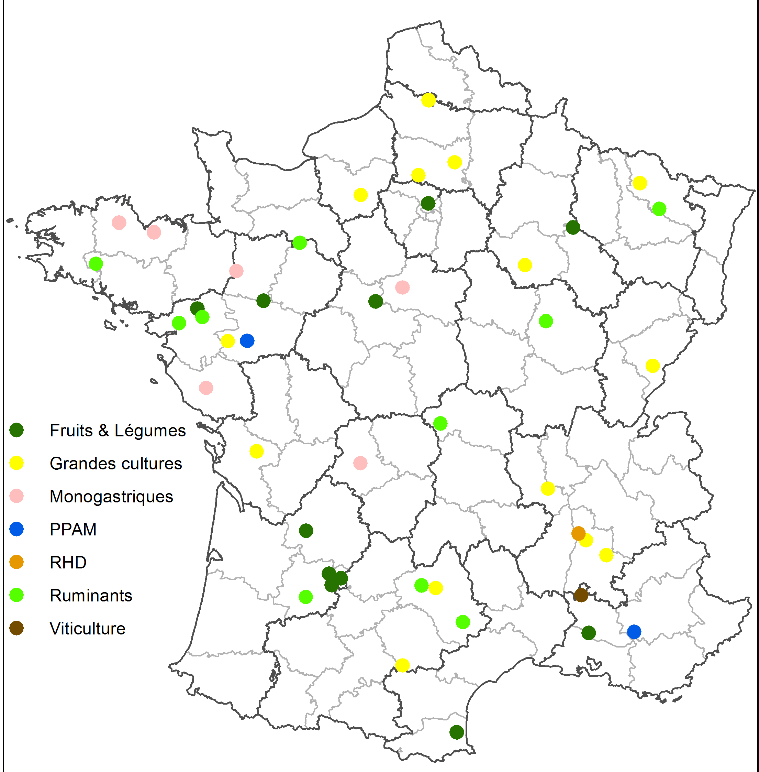
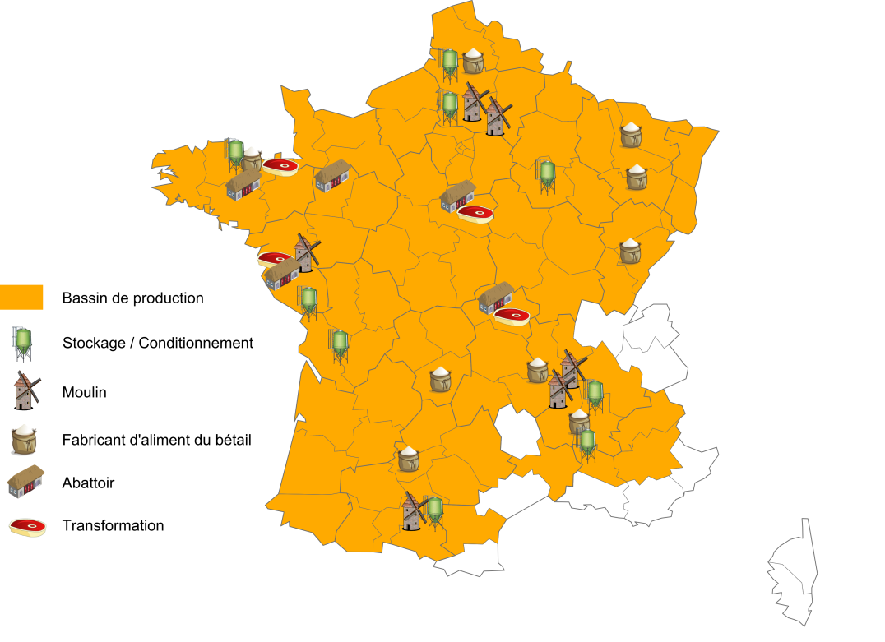
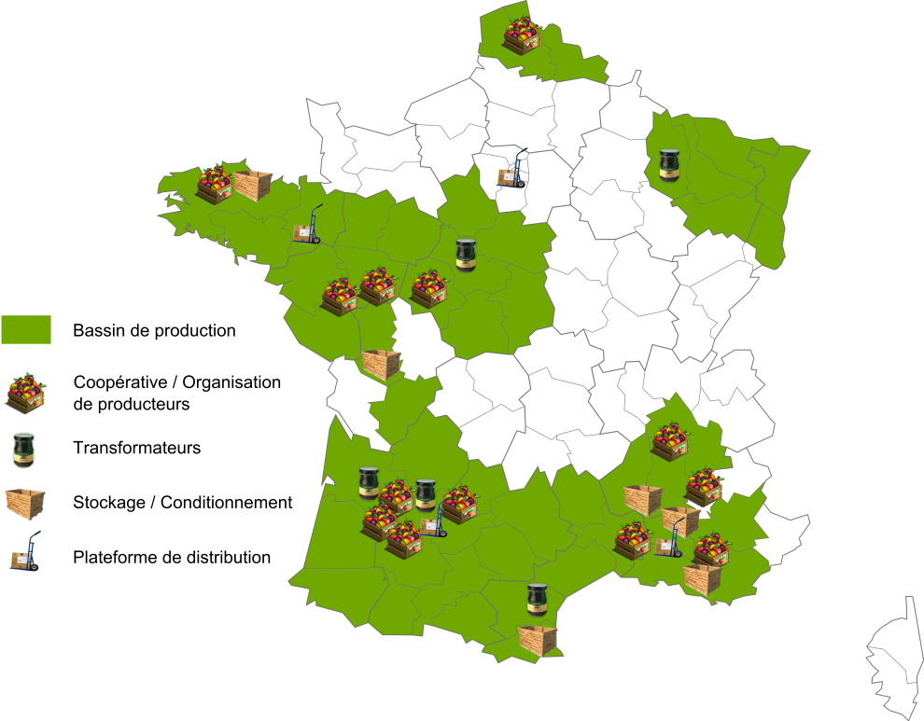
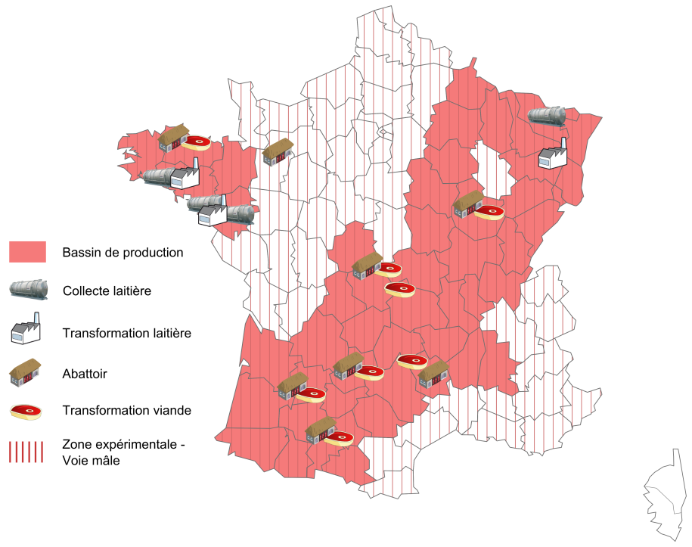
46 programmes « Avenir Bio » soutenus dans toutes les filières et sur tout le territoire
13 programmes Grandes Cultures
7 programmes Monogastriques
-5,3M€ aide (19% des invts)
39 structures bénéficiaires
13% des producteurs en GC en France et 27% des surfaces nationales
33% des éleveurs de porcs bio et 12% des éleveurs de poules bio
30% du volume de COP bio national collectés par des partenaires
11 programmes Fruits et Légumes
-3,9 M€ d’aides (30% des invts)
27 structures bénéficiaires
11% des producteurs de F&L bio
15% des surfaces cultivées en F&L bio
40 100t de F&L bio collectés par les partenaires
11 programmes Viandes
-3,5 M€ d’aides (21% des invts)
-39 structures bénéficiaires
-16% de producteurs laitiers bio français
-25% des éleveurs de bovins/ovins bio
-13% de volume de lait bio collecté au niveau national
-16% du nombre de bovins et ovins viande élevés en mode de production biologique en France

Slide 15
Pour l’avenir, des besoins à satisfaire
Conclusion :

Slide 16
L’année 2012 a été marquée par :
L’augmentation générale de l’offre de produits bio mis sur le marché,
  une inflexion significative du rythme d’engagements de nouveaux producteurs en bio,
  la croissance moins importante des ventes de produits bio en moyenne générale
  une réduction des « importations » principalement dans le secteur laitier et à moindre degré dans le secteur des fruits et légumes
Des situations variées selon les secteurs :
  un manque de disponibilité en céréales et oléo-protéagineux bio
  de même qu’en viande bovine bio en raison de la réduction des cheptels au cours des 2 années précédentes et des niveaux élevés de prix en conventionnel
  la réapparition d’un déséquilibre dans la valorisation des produits provenant de l’élevage porcin
  un pas supplémentaire dans le secteur du vin (cahier des charges)
Et la poursuite des investissements matériels et immatériels
Notes:
Pas encore de commentaire encore pour les 2 dernières diapos ! Je t’envois quand j’ai qqch !

Slide 17
Pour l’avenir, amplifier le mouvement engagé
Pour des filières diversifiées et complètes
  Avec création de filières (alcool vinique , sucre, lactosérum)
Pour un renforcement des filières, du champ à l’assiette
  Un développement des filières semences bio,
  Un maintien et une évolution de la qualité,
  Une valorisation de toutes les productions biologiques
Le plus possible de proximité : plus d’oléo-protéagineux, sauvegarde et développement d‘outils de transformation de proximité
Des investissements matériels et immatériels
Soutenir les entreprises à taille humaine : trésorerie, etc…
De la qualité comme identité des filières biologiques : Bio et local, bio « Made in France », BIO ET BON

Slide 18
Pour l’avenir, amplifier le mouvement engagé
Pour des filières :
  diversifiées
  Complémentaires
  Ancrées dans les régions et les territoires
  Claires et crédibles pour le consommateur
  Juste et durables
Pour un développement le plus harmonieux possible sur l’ensemble du territoire.

Slide 19
Des axes stratégiques de développement pour la bio en France
Des filières construites avec des outils spécifiques à la bio (période de conversion, rotations, …)
Une réflexion stratégique sur les engagements sur plusieurs années, au niveau national et au niveau des partenariats :
  prospective (Agence Bio, Interprofessions),
  des programmes d’actions globaux et cohérents (Avenir Bio)
  « Élargir les débouchés pour sécuriser sans se disperser »
Un choix stratégique à faire sur le dispositif d’ajustement pour l’O/D : quelle variable d’ajustement?
  Import/Export
  Mutualisation
  Engagement durables pluriannuels
De la communication :
  Au niveau générique,
  Au niveau des acteurs,
  Pour une avancée dans la compréhension sur le rapport qualité/prix.

